Slide 1
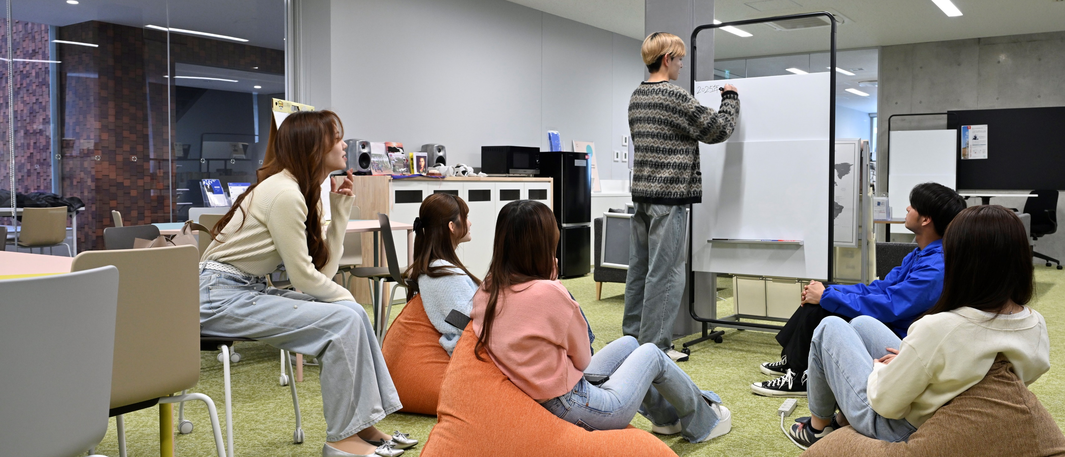
龍谷チャレンジスタートアップ部門 応募書類について TREP（創業支援ブース）

Slide 2
龍谷チャレンジスタートアップ部門募集要項（抜粋）
≪スタートアップ部門≫
１．募集内容
アントレプレナーシップの醸成を目的とし、学生が自らの関心や社会的課題に基づき
主体的に行動を起こす第一歩を踏み出すための取り組みを、毎月募集・採択し支援します。
２．応募条件・対象事業
（１）代表及び中心メンバーが本学学生であること。
（２）TREP（創業支援ブース）に入居すること（在学中は無料）。
（３）TREP（創業支援ブース）において、活動内容の進捗報告をすること。
（４）他の団体や組織に所属または付属し、本学学生の自主的な活動と判断が出来ない場合は
対象外とします。
３．支援金額・採択件数等
（１）1件あたり上限5万円を支給し、執行期限は採択日から3か月以内とします。
（２）5・6・7、10・11・12月（予定）に募集し、毎月若干数を採択します。
（３）他部門との重複、複数回の申請も可とします。
（４）希望する採択団体に対しては、取り組みや進捗報告の内容等を審査の上、追加で支援金を
支給することがあります（上限15万円）。
【共通事項】
2025年度内（2025年4月1日から2026年2月15日まで）に実施及び完了する事業で、以下の要件に該当するものを対象とします。
※コンテスト挑戦部門のみ、内容に応じて最大２年間まで支援期間を延長することが可能です。
なお、募集以前に活動を開始し、現在も活動を継続している事業も対象としますが、支援の対象は2025年度内の活動に限ります。
（１）正課以外の活動であること。
※正課（ゼミ等）から派生した有志団体によるプロジェクト等は対象となります。
（２）営利を目的としない活動であること（スタートアップ部門を除く）。
スタートアップ部門は
営利目的の活動も対象です

Slide 3
本資料について
次頁以降の①②③を参照し、どのようなことをしたいのか、そのために資金をどのように活用するのかを記載してみてください。 写真や図表等も適宜活用してください。
どのようなことを書いていいかわからない場合は、気軽にLINE公式アカウント等で相談してください！

Slide 4
次頁以降フォーマット

Slide 5
①アイデアの概要・背景
あなたが考えた取り組みやビジネス、プロジェクトのアイデアについて分かるように簡潔に説明してください。
なぜそのアイデアを思いついたのか、背景やきっかけについても簡単に書いてください。
どのような課題やニーズに応えたいのかを意識しましょう。

Slide 6
②具体的な内容・実施計画
アイデアを実現するために、どのような活動やサービス、商品を展開しようとしているか説明してください。
そのために5万円をどのように活用するか、簡単な予算案も記載してください。

Slide 7
③期待される効果・今後の展望
このアイデアを具体化することで、どんな成果や効果が期待できるかを説明してください。
サービスやプロダクトの提供対象にどんな良い影響があるのか、あなた自身はこのチャレンジでどのような知見を得たいのかも書いてください。
今後さらに取り組みを広げる場合、どんな発展性があるか、次の目標も考えてみてください。

